Slide 1
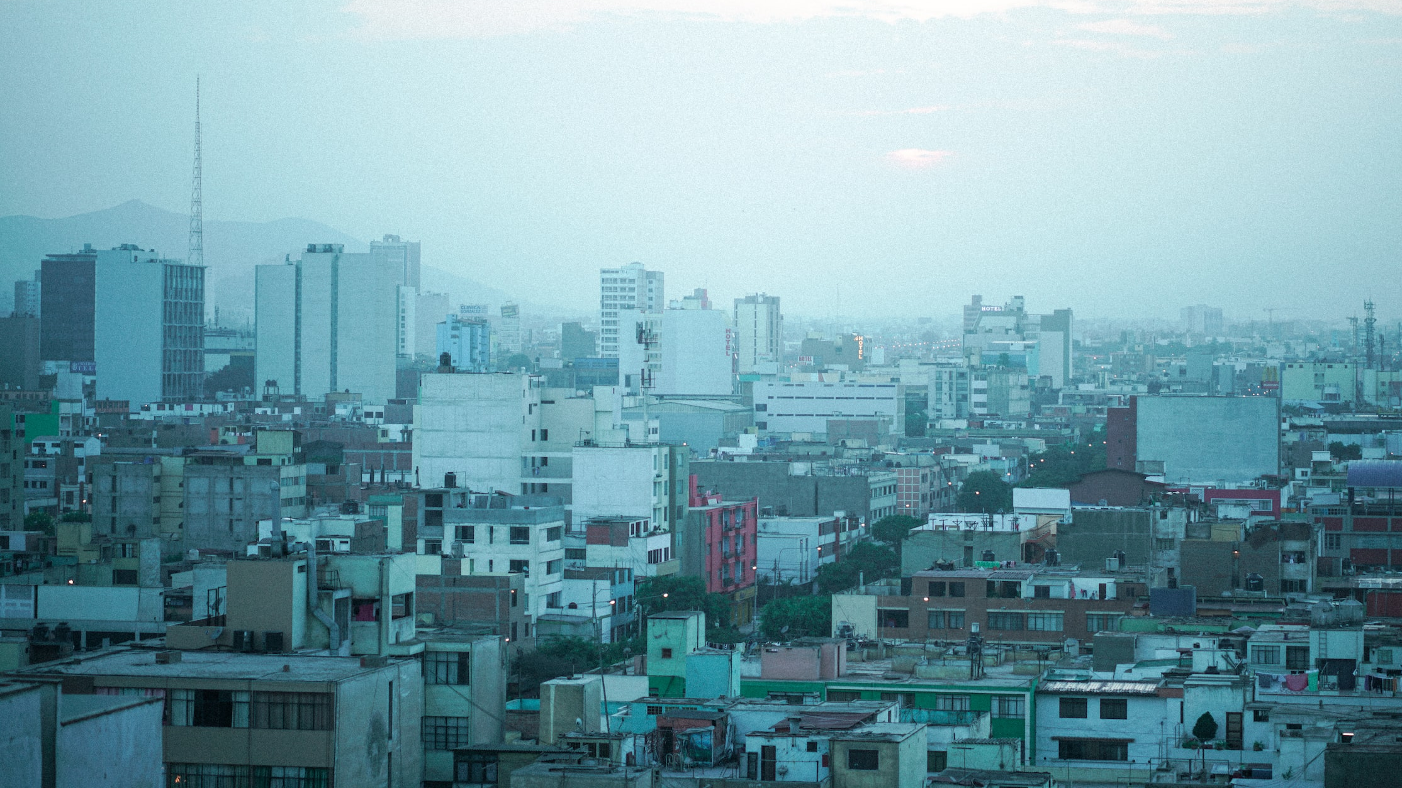





Catastro de Restricciones de Derecho Público sobre la Propiedad de Suiza
«Consulting Services for Swiss Accompanying Measures (SAM) in SECO Cadastre Projects»
SLM Swiss Land Management Foundation

Slide 2
Contenido
Sistema Catastral en Suiza
Qué es el Catastro RDPP / Video
Motivación y Génesis
Acceso al público
Organización
Delimitación con el catastro predial y registro de la propiedad
Financiación
Costes y beneficios
Las restricciones principales
Ejemplo caso cantón de Vaud

Slide 3
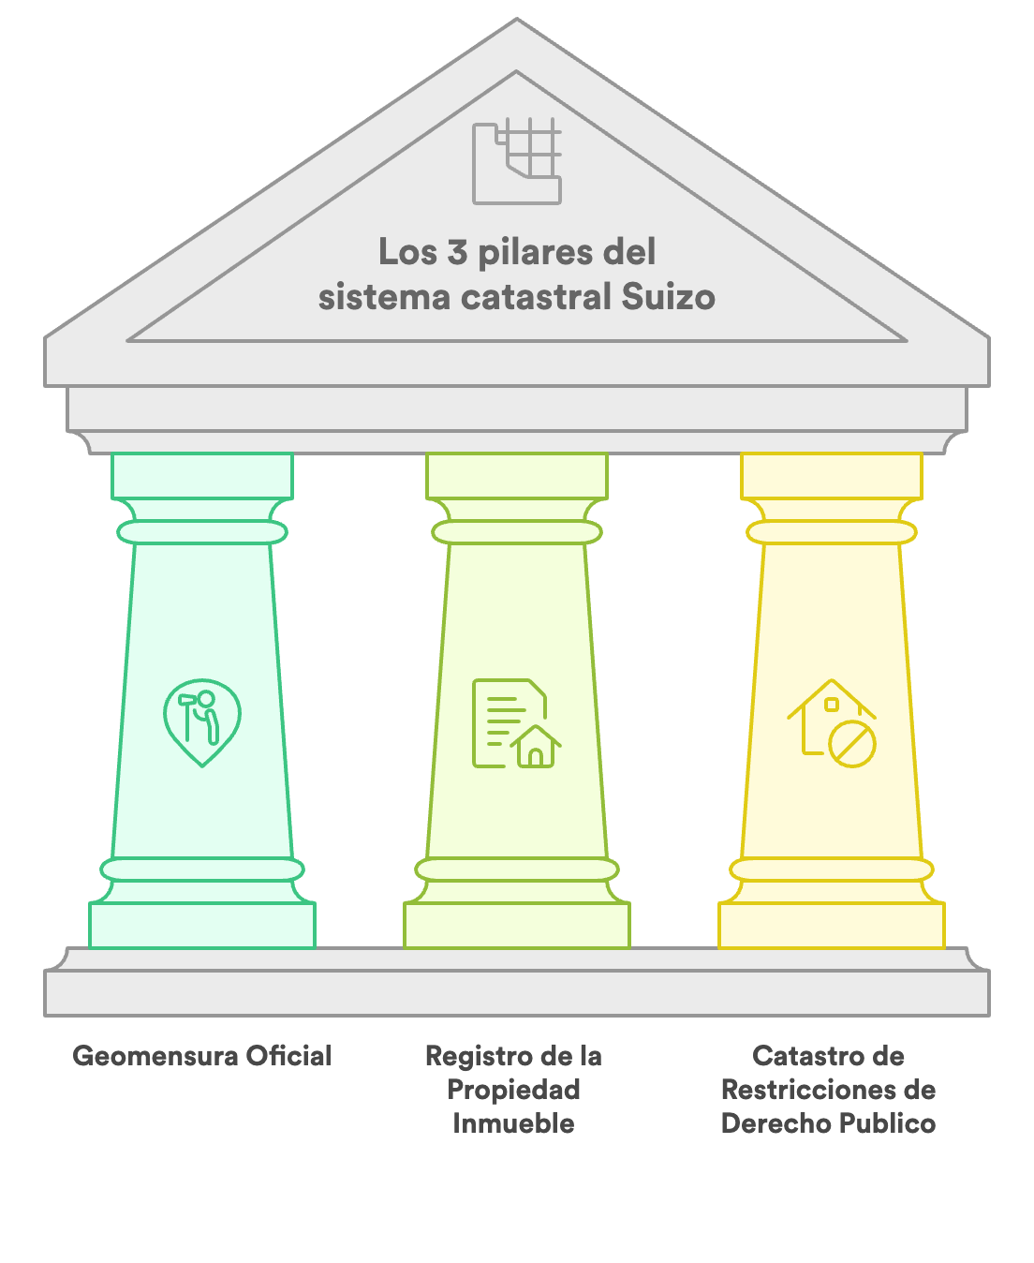
Sistema Catastral Suiza – 3 Pilares
La geomensura oficial o catastro predial
(disposición del derecho privado, desde 1912)
El registro de la propiedad inmueble
(derecho privado, desde 1912)
El catastro de las restricciones de derecho público sobre la propiedad (disposiciones del derecho público, desde 2014)

Slide 4
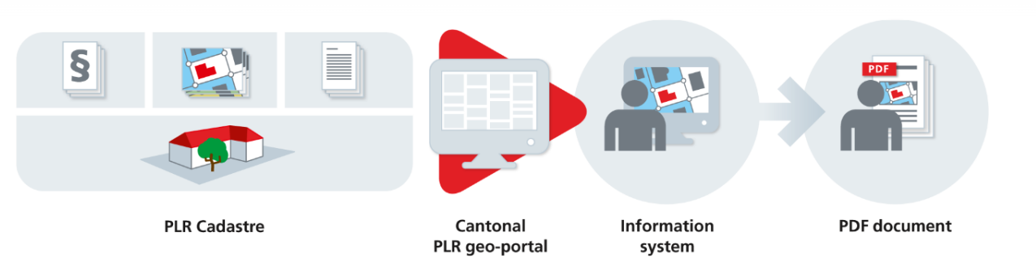
Que es el Catastro de Restricciones de Derecho Público sobre la Propiedad – Catastro RDPP
Sistema oficial que proporciona información sobre las más importantes restricciones de derecho público sobre la propiedad
En el pasado, había que solicitar la información a distintos niveles institucionales y se recibieron en diferentes formatos
Hoy en día, se simplifica el proceso, al estar en un sistema único la información sobre las restricciones de derecho público más relevantes, de diferentes fuentes.

Slide 5

Video introductorio sobre el Catastro RDPP

Slide 6
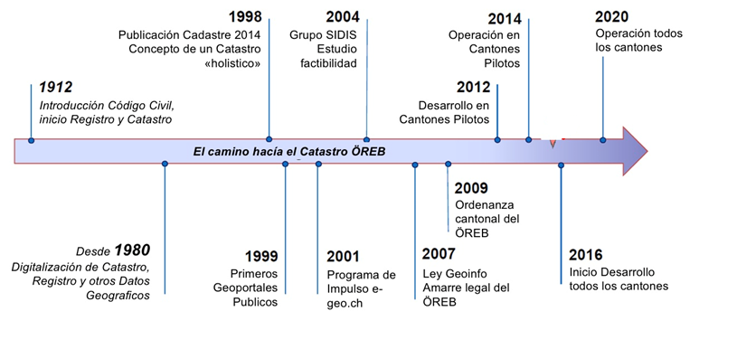
Catastro RDPP – Motivación y Génesis
Aumento de la densidad de normativas en planificación urbana, medio ambiente, protección y riesgos naturales, agricultura y gestión forestal
Hay restricciones en cuanto al uso libre de la propiedad por parte de los propietarios
Aumentar la seguridad jurídica
Notes:
Objetivos del Catastro 2014
Seguridad jurídica de la propiedad garantizada;
Disponibilidad de garantías para créditos;
Desarrollo y vigilancia de asuntos de la tierra;
Apoyo para la tributación de la propiedad;
Protección de baldíos nacionales;
Reducción de disputas sobre la tierra;
Simplificación de reformas agrarias;
Mejoras en la planificación del uso del suelo;
Soporte de medidas de protección del medio ambiente;
Elaboración de información estadística

Slide 7
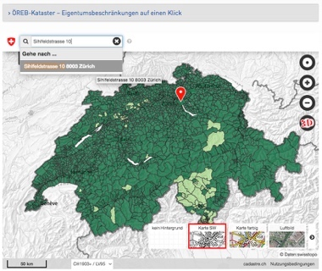
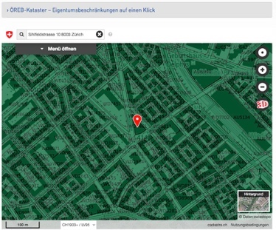
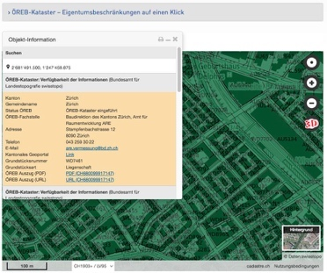
Catastro RDPP – Acceso
Interesados pueden acceder a la información sobre una propiedad individual a través del número predial, su dirección o coordenadas
En el visor de la IDE www.cadastre.ch/de/oereb-public se enlaza para cada predio el correspondiente geoportal cantonal del Catastro RDPP
El acceso es totalmente público, no requiere registrarse
Geoportal nacional de catastro RDPP (www.cadastre.ch)
Dinámico (ÖREB-Client) Estático (PDF A4)
Notes:
El acceso al Catastro RDPP es totalmente abierto.
Las restricciones individuales pueden mostrarse u ocultarse en cualquier combinación y superponerse entre sí. Además de propiedades individuales, el sistema de información también permite mostrar zonas enteras.
Toda la información importante se puede crear en formato PDF con un solo clic. El documento PDF ofrece una útil visión general de las restricciones aplicables a una propiedad y también contiene información sobre:
Geodatos (plano)
Disposiciones legales
Fundamento jurídico
Información adicional

Slide 8
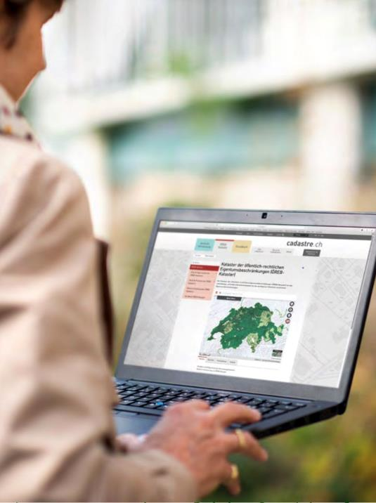
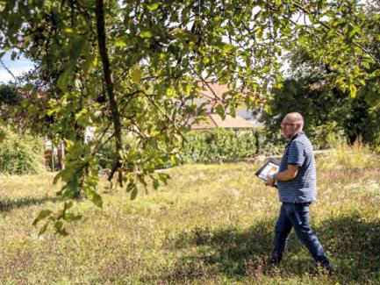

Catastro RDPP - Usuarios
Propietarios actuales y futuros
Planificadores y arquitectos
Empresas privadas de ingeniería
Mercado inmobiliario e hipotecario
Autoridades y administración pública
www.cadastre.ch
Notes:
El catastro RDPP es de gran utilidad para todos los propietarios actuales y futuros de terrenos, planificadores y arquitectos, empresas privadas de ingeniería y el mercado inmobiliario e hipotecario. También tiene ventajas para las autoridades y la administración pública. Los administradores de fincas, por ejemplo, necesitan mucha información distinta para poder valorar una propiedad o un inmueble. Lo mismo ocurre con los ayuntamientos que participan en un proyecto de construcción o los arquitectos que diseñan un edificio.

Slide 9
Casos de Uso 1 – Planificador Territorial
El Planificador Territorial es a la vez producto y usuario de del Catastro RDPP
La autoridad de planificación (municipio + cantón) elabora el Plan de Usos (zonas)
Una vez aprobado, el Plan de Usos se convierte automáticamente en un dato ÖREB oficial
Antes de cualquier proyecto o revisión de zonificación: consulta todas las restricciones superpuestas en un Geoportal del Catastro RDPP
Todas las restricciones de derecho público como rondas de agua, distancias forestales, niveles de ruido, corredores de infraestructura se visualizan de forma inmediata
Exporta el PDF vinculante para incluir en el expediente del nuevo plan

Slide 10
Casos de Uso 2 – Permiso de Construcción
Un arquitecto diseña un edificio residencial en el cantón de Zúrich y necesita conocer: zona de uso aplicable, líneas de construcción de carreteras, nivel de ruido, distancias al bosque, zonas de protección de aguas subterráneas
Sin Catastro RDPP: debe consultar en diferentes instancias: cantón, la oficina de ambiente, la autoridad de aguas, el municipio vial y la oficina de ruido por separado
La autoridad exige el extracto ÖREB como parte del dossier de solicitud de permiso de construcción y sirve como base de decisión oficial para la concesión

Slide 11
Casos de Uso 3 – Compraventa de un Inmueble
Una compradora interesada en adquirir una parcela en la periferia de Berna quiere saber: ¿en qué zona se encuentra la parcela? ¿Puedo construir lo que planeo? ¿Existen cargas ambientales/contaminación o zonas de protección?
El notario realiza las consultas antes de proceder al contrato e informa a los interesados de la compraventa.
Sin Catastro RDPP: debería consultar el municipio, el cantón, la oficina de bosques, la oficina de aguas y otros organismos por separado
Resultado: decisión de compra informada, sin sorpresas jurídicas post-transacción

Slide 12
Casos de Uso 4 – Créditos hipotecarios
Los bancos evalúan la concesión de un crédito hipotecario
Necesitan valorar correctamente el inmueble como garantía: las restricciones de derecho público afectan directamente al valor y al uso posible del suelo
Sin información completa y fiable sobre las restricciones públicas hay el riesgo de sobrevalorar el inmueble y asumir riesgos crediticios no identificados
Así, el extracto estático del Catastro RDPP sirve como base de decisión para la concesión de un crédito hipotecario
Los efectos positivos para el sector hipotecario: mayor transparencia jurídica → menor riesgo → condiciones más favorables

Slide 13
Catastro RDPP – Organización
Sistema oficial de la Confederación y los Cantones (Departamentos en Colombia)
Confederación define orientación estratégica y determina requisitos mínimos
Supervisión general a cargo de Oficina Federal de Topografía (swisstopo = IGAC)
Cantones regulan la organización para la gestión del catastro RDPP y determinan los organismos responsables
Cantones ponen los datos a disposición del público a través de sus geoportales cantonales Catastro RDPP
Régimen de cooperación entre la Confederación y los cantones (www.cadastre.ch)
Notes:
El catastro RDPP es un sistema de información oficial de la Confederación y los cantones. La Confederación define la orientación estratégica y determina los requisitos mínimos del catastro ÖREB en términos de organización, administración, armonización, calidad de los datos, métodos y procesos. Ha delegado la supervisión general del catastro RDPP a la Oficina Federal de Topografía swisstopo. En concreto, la división de Geodesia y Dirección Federal de Topografía Catastral es responsable de esta tarea. Los cantones regulan la organización para la gestión del catastro y determinan los organismos responsables. La autoridad cantonal responsable del catastro recibe de las autoridades competentes los datos que deben incluirse en el catastro ÖREB. Gestiona estos datos y los pone a disposición del público a través del geoportal RDPP cantonal.

Slide 14
Catastro RDPP – Derecho privado vs. publico
Registro de la propiedad contiene disposiciones de derecho privado a una propiedad
Catastro RDPP contiene disposiciones de derecho público para un perímetro específico
Intereses públicos tienen prioridad
Delimitación del catastro RDPP con el registro de la propiedad (www.cadastre.ch)
Notes:
Mientras que el registro de la propiedad contiene disposiciones de derecho privado relativas a una propiedad, el catastro RDPP contiene disposiciones de derecho público para un perímetro especifico. Los intereses del público tienen mayor peso que los intereses privados.
La compra de una propiedad es un acto de derecho privado. El comprador y el vendedor acuerdan el precio y determinan conjuntamente, por ejemplo, cuándo se transfieren los derechos y obligaciones sobre la propiedad del vendedor al comprador. Ambas partes tienen los mismos derechos; en última instancia, son libres de decidir si desean o no concluir la transacción. Las disposiciones de derecho privado se inscriben en el registro de la propiedad y ya hoy son públicas y accesibles.
El catastro RDPP se crea sobre la base de decisiones tomadas por el legislador o las autoridades y es vinculante para los propietarios. Cuando se emite una RDPP, los afectados pueden normalmente participar en el proceso de consulta, presentar una objeción o impugnar la decisión. Sin embargo, una vez que se ha tomado la decisión pertinente, es vinculante. No puede negociarse ni revocarse. El catastro RDPP resume las restricciones más importantes por propiedad y las presenta claramente para todas las partes interesadas.

Slide 15
Catastro RDPP – Financiación y Costes
Costes operativos anuales para toda Suiza: 12.6 millones USD (47 mil millones de pesos)
Contribución federal: 50%
Cantones: 50%
La financiación inicial y los costes de mantenimiento están a responsabilidad de las oficinas especializadas pertinentes a nivel federal, cantonal o municipal
Notes:
A la hora de financiar los costes del catastro RDPP, se distingue entre los costes de funcionamiento del mantenimiento / operativos del catastro y los costes de introducción o actualización de los registros de datos que contiene.
Los gastos de funcionamiento son sufragados conjuntamente por la Confederación y
los cantones. La financiación del establecimiento y los costes de seguimiento es responsabilidad de las oficinas especializadas pertinentes a nivel federal, cantonal o municipal.
La Confederación contribuye a los gastos de funcionamiento del catastro RDPP. Éstos incluyen la adquisición de los componentes de hardware y software adecuados, la formación y puesta a disposición de personal, las medidas de seguridad y copia de seguridad de los datos, las instalaciones de telecomunicaciones y entrega de datos, los procedimientos operativos para la entrega de datos y los procesos de control y verificación.
El importe anual de estos costes operativos para toda Suiza es de unos 12-6 millones de USD. La contribución federal se fija en torno al 50%. Esto se traduce en unos gastos para la Confederación y los cantones de unos 6 y algo de millones de USD anuales cada uno. Esta parte de los gastos de funcionamiento se distribuye entre los cantones según la siguiente fórmula:

Slide 16
Catastro RDPP – Costes y beneficios
Costes de establecimiento dependían del tamaño, heterogeneidad y organización del cantón
Oscilaron entre 0.4 y 7 millones USD por cantón (valor medio por cantón: 1.5 millones de USD)
Costes de operación oscilan entre 30.000 y 500.000 USD por cantón (valor medio cantón: 200.000 USD)
Beneficios se cuantifican en 50-100 millones de USD al año por la contribución al: sector hipotecario, seguridad jurídica, valoración inmobiliaria, reducción de costes para empresas privadas
Notes:
Los costes de implantación dependían en gran medida del tamaño, la heterogeneidad y la organización del cantón, así como de la cuestión de la integración técnica en la infraestructura cantonal. Así, los costes de implantación del catastro RDPP oscilaron entre 400.000 y 7 millones de USD por cantón. El valor medio por cantón fue de 1,47 millones de USD. Los costes medios de explotación anuales oscilaron entre 30.000 y 480.000 USD por cantón. El valor medio es de los 194.000 USD anuales y cantón.
Los costes de creación, funcionamiento y actualización del catastro RDPP se compensan con los beneficios para los propietarios, las autoridades y los distintos agentes del mercado inmobiliario, que se cuantifican en 50-100 millones de USD al año.
El catastro ÖREB conlleva un ahorro directo de costes y - lo que es difícil de cuantificar - una mayor transparencia del mercado y nuevos productos y servicios innovadores, posibles gracias al catastro RDPP, lo que, según un estudio, redundará en una mejora del bienestar económico.
La cuantificación de los beneficios para el sector hipotecario, para los propietarios de inmuebles, para el sector de la tasación inmobiliaria y para las empresas privadas de ingeniería reveló un importe anual de entre 50 y 100 millones de francos suizos en efectos positivos. Entre otras cosas, cabe mencionar la mayor transparencia de la situación jurídica en el sector inmobiliario, que conduce a una reducción del riesgo y, por tanto, a unos tipos de interés hipotecarios más bajos.

Slide 17
Catastro RDPP – Las restricciones
Restricciones de derecho público a la propiedad:
  Planificación territorial
  Carreteras
  Ferrocarriles
  Aeropuertos
  Lugares contaminadas
  Aguas (fluviales y subterraneas)
  Ruido
  Bosque
  Suministro y disposición (redes)
Los cantones pueden añadir sus propias restricciones, si cumplen con algunos requisitos
Notes:
El ÖREB facilita mucho la búsqueda de información sobre las restricciones de derecho público a la propiedad. Resume la información sobre las restricciones más importantes que afectan a una propiedad en un único sistema de información. Los datos en el catastro ÖREB están siempre actualizados, completos y disponibles las 24 horas al día.
El ÖREB clasifica las restricciones de derecho público a la propiedad según los temas siguientes:
Planificación territorial
Planificación del uso
Carreteras
Zonas de proyectos
Líneas de construcción
Ferrocarriles
Zonas de proyectos
Líneas de construcción
Aeropuertos
Zonas de proyectos
Líneas de construcción
Plan de zonas de seguridad
Zonas contaminadas
Datos cantonales
Militar
Aeropuertos civiles
Transporte publico
Aguas
Zonas de protección de aguas subterráneas
Áreas de protección de aguas subterráneas
Ruido
Nivel de sensibilidad
Bosque
Limites forestales
Líneas de distancias forestal
Suministro & disposición
Zonas de planificación del proyecto y líneas de construcción

Slide 18
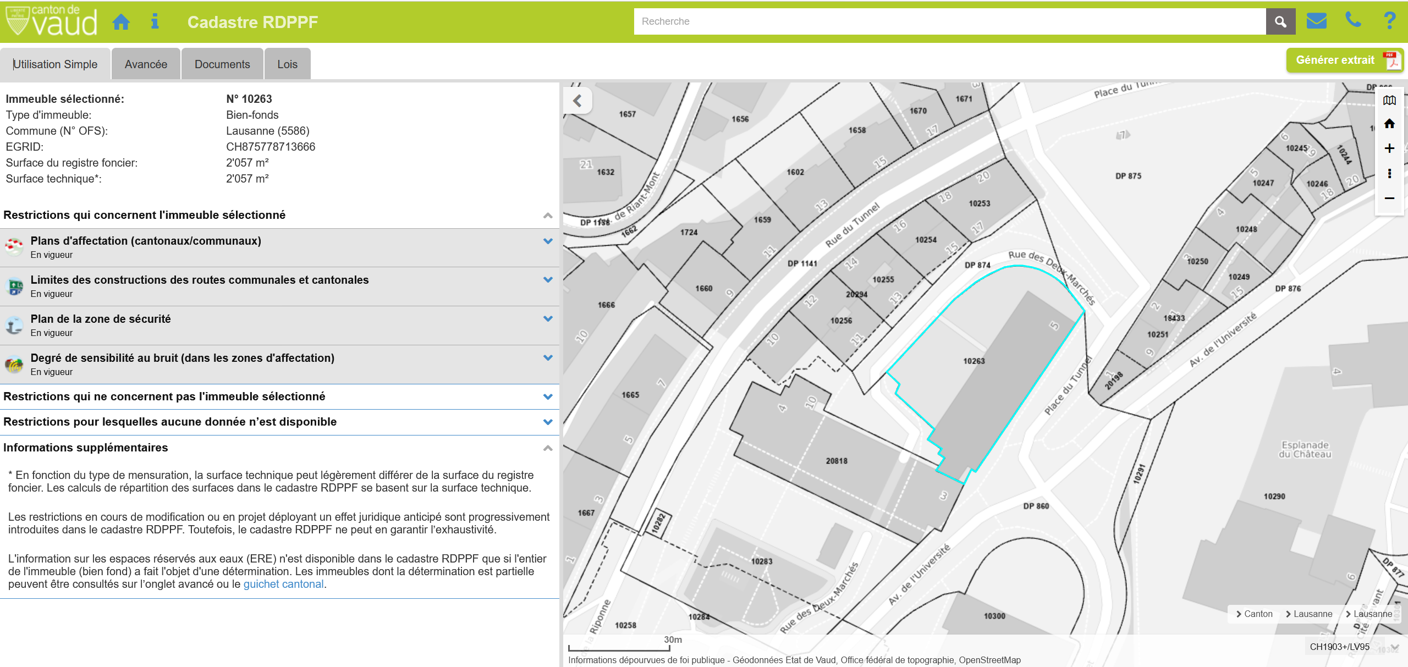
Catastro RDPP – Extracto dinámico

Slide 19
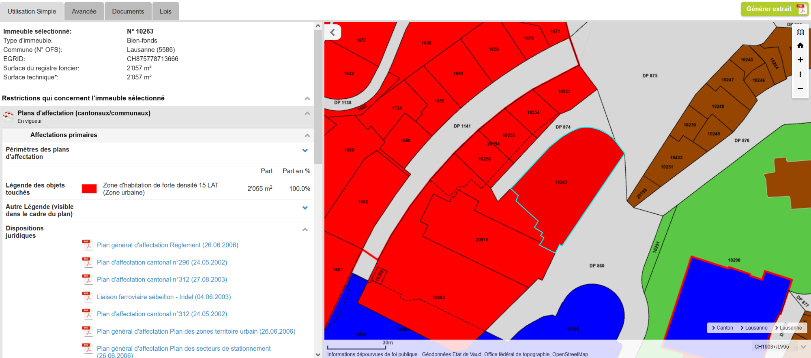
Catastro RDPP – Extracto dinámico

Slide 20
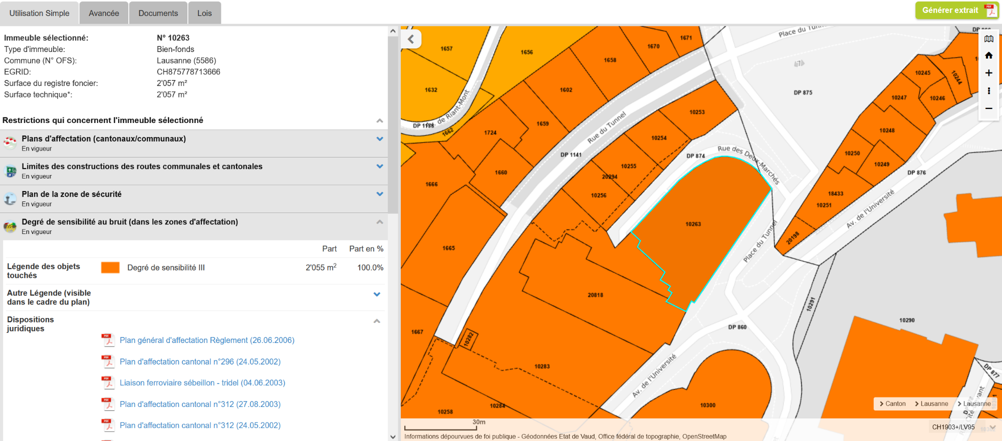
Catastro RDPP – Extracto dinámico

Slide 21
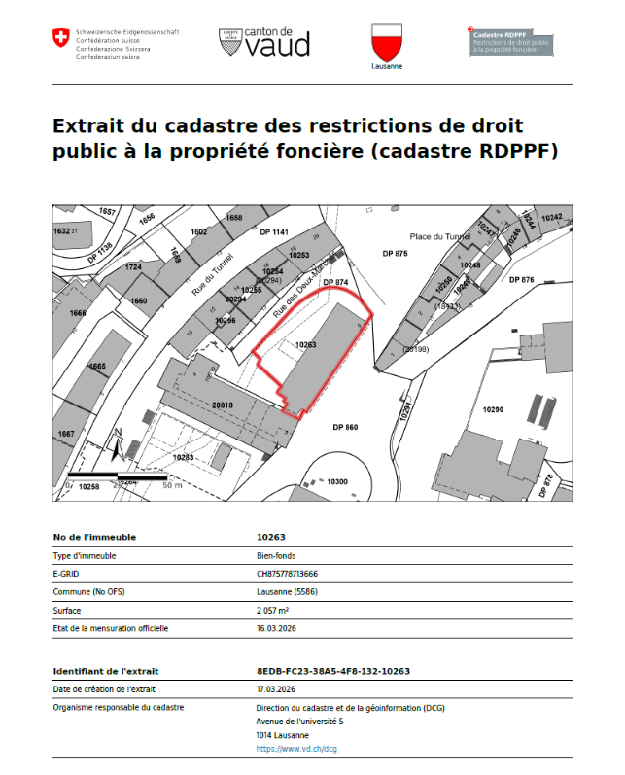
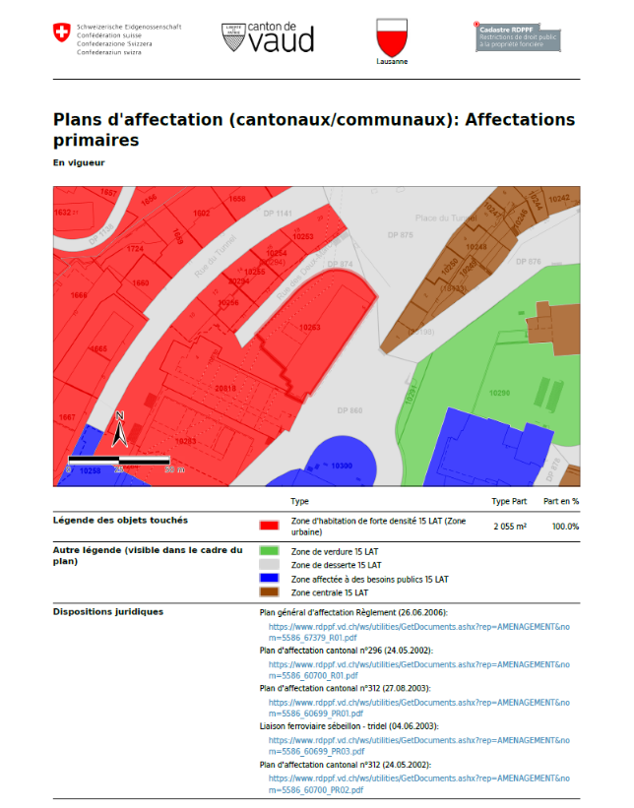
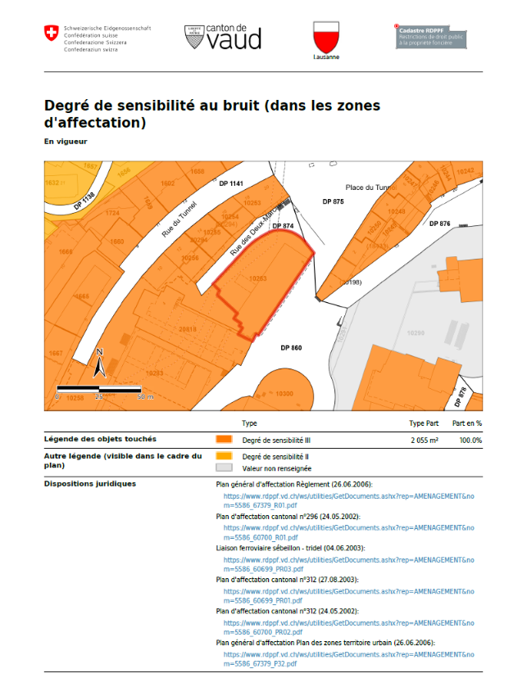
Catastro RDPP – Extracto estático (PDF)

Slide 22
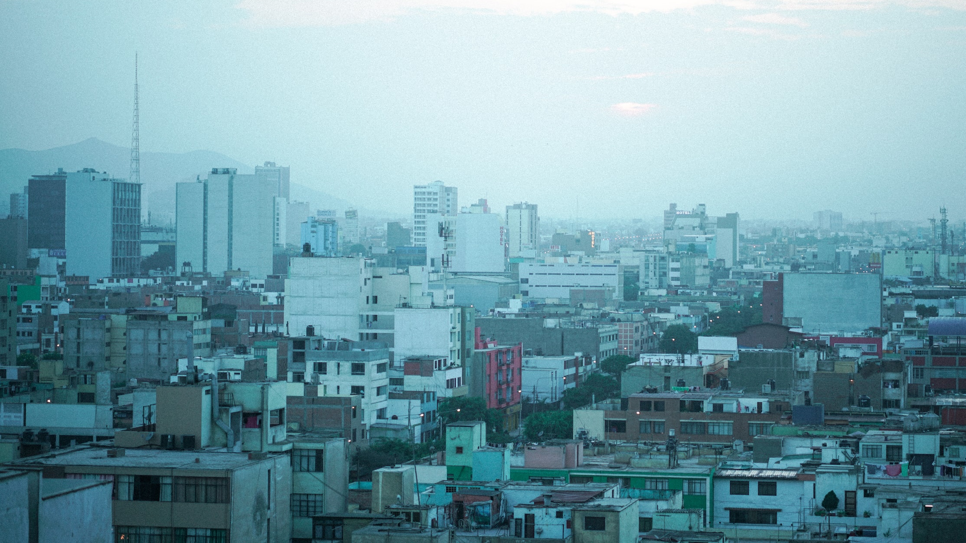






Muchas Gracias
SLM Swiss Land Management Foundation

